Slide 1
迦勒 – 美的開始
民數記 13:1-14:10
成偉邦傳道
10/10/2021 雪梨華人基督教會

Slide 2
江振誠 (1975- )
20歲，台灣某法國
餐廳的主廚
21歲，隻身飛往法國學廚
25歲，法國某米之連三星餐廳主廚
31歲，獲選為「全球最佳名廚14名」
34歲，他新加坡的餐廳被選為「世界上最值得搭飛機來品嚐的10大餐廳」之一
42歲，亞洲 50 大餐廳終身成就獎

Slide 3
江振誠說的三個 “Take”
Take time (花時間用工夫)
Take risk (冒險)
Take it seriously (認真)

Slide 4
迦勒的三個 “Take”
1. Take God’s time (等候神的時間)
2. Take risk for God (為神冒險)
3. Take God seriously (對神認真)

Slide 5
民數記 14:24
(耶和華說：) 但是我的僕人迦勒，因他另有一個心志，專一跟從我，我就把他領進他所去過的那地。他的後裔也必得那地為業。

Slide 6
民數記 13:1-16
^{13:1} 耶和華曉諭摩西說：²「你打發人去窺探我所賜給以色列人的迦南地，他們每支派中要打發一個人，都要做首領的。」³摩西就照耶和華的吩咐，從巴蘭的曠野打發他們去。他們都是以色列人的族長。⁴他們的名字：屬魯本支派的有撒刻的兒子沙母亞；…… ⁶ 屬猶大支派的有耶孚尼的兒子迦勒；…… ⁸ 屬以法蓮支派的有嫩的兒子何西阿；…… (共十二人)。 ¹⁶ 這就是摩西所打發窺探那地之人的名字。摩西就稱嫩的兒子何西阿為約書亞。

Slide 7
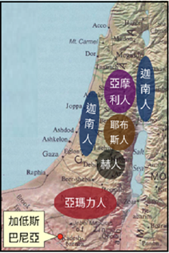
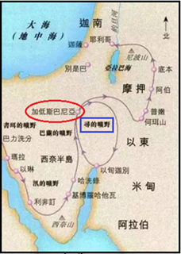
民數記 13:27, 29
²⁷又告訴摩西說：我們到了你所打發我們去的那地，果然是流奶與蜜之地。這就是那地的果子。…… ²⁹ 亞瑪力人住在南地，赫人、耶布斯人、亞摩利人住在山地，迦南人住在海邊並約旦河旁。

Slide 8
民數記 13:28, 31, 33
²⁸ 然而住那地的民強壯，城邑也堅固寬大，並且我們在那裡看見了亞衲族的人。……
³³ 我們在那裡看見亞衲族人，就是偉人，他們是偉人的後裔。據我們看，自己就如蚱蜢一樣；據他們看，我們也是如此。」
³¹ (所以) 我們不能上去攻擊那民，因為他們比我們強壯。

Slide 9
民數記 13:27, 1-2
²⁷ (探子)又告訴摩西說：我們到了你所打發我們去的那地，果然是………
¹耶和華曉諭摩西說：²你打發人去窺探我所賜給以色列人的迦南地，他們每支派中要打發一個人，都要做首領的。

Slide 10
民數記 13:30, 14:4
(迦勒說：) ^{13:30} 我們立刻上去得那地吧！我們必能征服它。(和合本修訂版)
^{14:4} 眾人彼此說：我們不如立一個首領回埃及去吧！

Slide 11
民數記 14:6-8
⁶ 窺探地的人中，嫩的兒子約書亞和耶孚尼的兒子迦勒撕裂衣服， ⁷ 對以色列全會眾說：我們所窺探經過之地是極美之地。⁸耶和華若喜悅我們，就必將我們領進那地，…

Slide 12
相信基督是什麼意思？
信仰本身是一場冒險，是一個信心的旅程
有哪一次、哪一步，你獨排眾議，認定是神的帶領，而以信心冒險走上？
這些決定當中，你考慮最多的，是人的意見，還是上帝的帶領？
另有一個心志，就是願意為神冒險

Slide 13
民數記 14:6-10
⁶窺探地的人中，嫩的兒子約書亞和耶孚尼的兒子迦勒撕裂衣服，⁷對以色列全會眾說：… ⁸耶和華若喜悅我們，就必將我們領進那地，把地賜給我們，那地原是流奶與蜜之地。⁹但你們不可背叛耶和華，也不要怕那地的居民，因為他們是我們的食物，並且蔭庇他們的已經離開他們。有耶和華與我們同在，不要怕他們。¹⁰但全會眾說拿石頭打死他們二人。

Slide 14
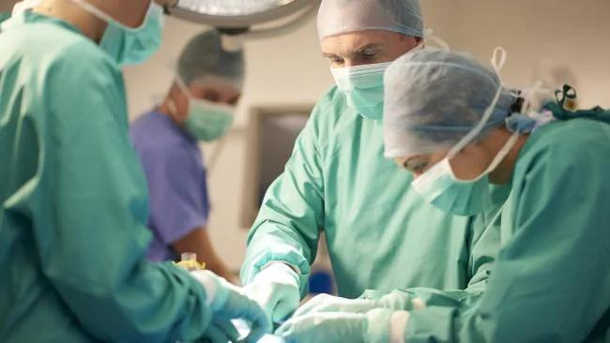
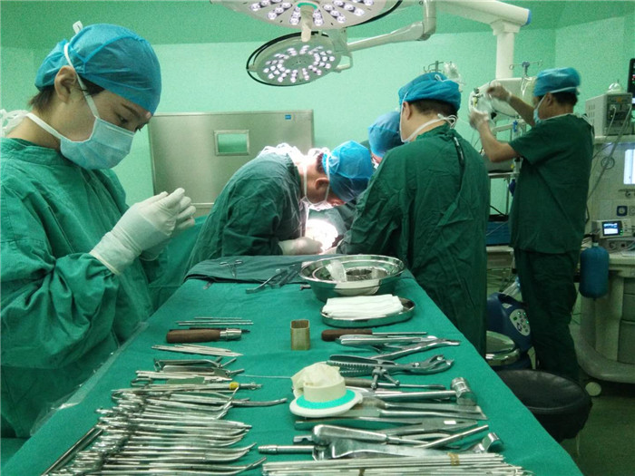
手術室的小護士

Slide 15
民數記 14:24
(耶和華說：) 但是我的僕人迦勒，因他另有一個心志，專一跟從我，我就把他領進他所去過的那地。他的後裔也必得那地為業。

Slide 16
迦勒的三個 “Take”
Take God seriously (對神認真) – 專一跟從神。
Take risk for God (為神冒險) – 對神十分認真，亦因為這個認真，他聽從神的吩咐，甘願為神冒險。
Take God’s time (等候神的時間) – 最後更願意等候神時間的臨到，在曠野忍耐、等候了 40 年才進入迦南。

Slide 17
完

